Slide 1
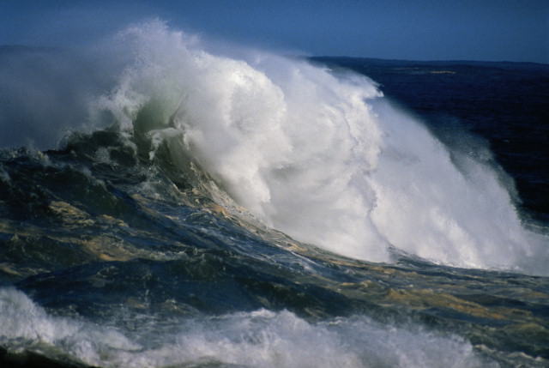
Видит, на море чёрная буря:
Так и вздулись сердитые волны,
так и ходят, так воем и воют
И бунтует, и клокочет,
Хлещет, свищет и ревёт,
И до звёзд допрянуть хочет,
До незыблимых высот.
Ф.И.Тютчев
«Море и утёс»

Slide 2
Тема: Глагол (Обобщение.)
«Глагол самая огнепышущая, самая живая часть речи.»
А.Югов

Slide 3
Задачи урока
-Повторим всё, что мы знаем о глаголе.
-Что чаще употребляется в речи глагол или существительное?
-Как в толковом словаре объясняется слово глагол?
-Что такое инфинитив?
-Какие формообразующие суффиксы глагола имеются?
-Что такое глагол?

Slide 4
Исследование глагола
Цель нашей работы: исследовать глагол.
Задачи:
*узнаем лексическое значение глагола
*будем определять время, лицо, род, число, спряжение
*находить синонимы, антонимы

Slide 5
Методы исследования
-Подумать самостоятельно.
-Просмотреть книги по этой теме.
-Спросить у других людей.
-Просмотреть телематериалы
-Использовать Интернет
-Понаблюдать

Slide 6
План исследования
1.Лексика
2.Орфография
3.Морфология
4.Словообразование
5.Фразеологизмы

Slide 7
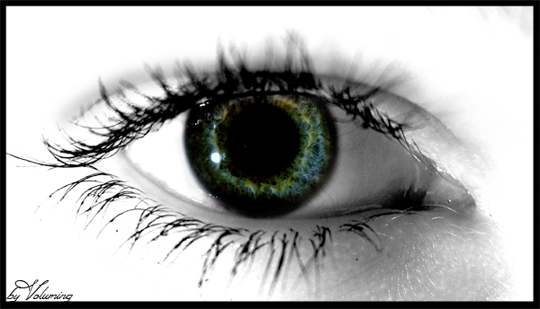
Физминутка
для глаз

Slide 8
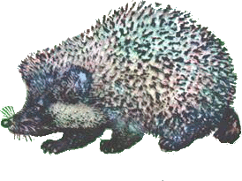

Slide 9
Защита исследовательской работы
.
1.Выделить основные понятия
а)разъяснить
б)описать
г)сравнить
2.Классифицировать предметы, явления, события
3.Выявить парадоксы
4.Основные идеи поставить по важности.
5.Предложить сравнения и метафоры.
6.Сделать выводы.
7.Подготовить текст доклада.
8.Подготовить наглядность.

Slide 10
Итог урока
-Всё ли получилось?
-Что не получилось?
-Что удалось?
-Всё ли успели?

